Slide 1
Světové a československé strategické myšlení ve 20. století
Mgr. Adam Potočňák
adam.potocnak@mail.muni.cz
BSS 110 Strategické myšlení
11. 3. 2019

Slide 2
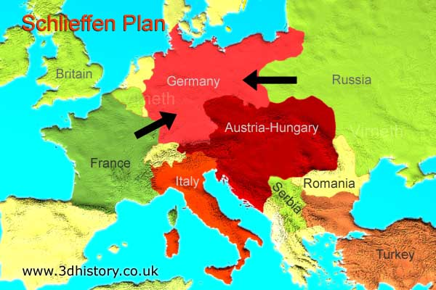
Schlieffenův plán vs. Plán XVII
Prusko – francouzská válka (1870 – 1871)
Francouzské spojenecké smlouvy (1893 s Ruskem, 1904 s Británií)
Schlieffenův plán - porazit Francii za 6-8 týdnů, než Rusko zmobilizuje

Slide 3
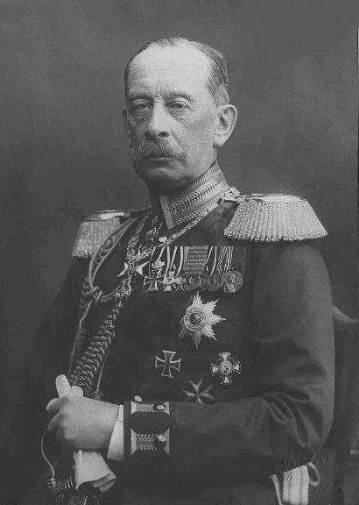
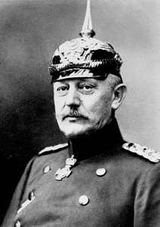
Schlieffenův plán vs. Plán XVII
Schlieffenův plán (Alfred von Schlieffen, 1905 – 1906)
Princip absolutní koncentrace síly (poměr sil německé armády: 90/5/5)
Nerespektování neutrality zemí BENELUX-u
Princip otáčecích dveří
Modifikace plánu (Helmuth von Moltke mladší, 1906)
Oslabení koncentrace sily (poměr sil německé armády: 60/25/15)
Rozhodnutí nepostupovat přes Holandsko

Slide 4
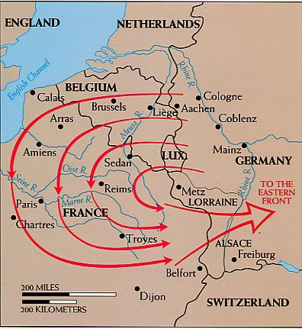

Slide 5
Schlieffenův plán vs. Plán XVII
Schlieffenův plán (Alfred von Schlieffen, 1905 – 1906)
Princip absolutní koncentrace síly (poměr sil německé armády: 90/5/5)
Nerespektování neutrality zemí BENELUX-u
Princip otáčecích dveří
Modifikace plánu (Helmuth von Moltke mladší, 1906)
Oslabení koncentrace sily (poměr sil německé armády: 60/25/15)
Rozhodnutí nepostupovat přes Holandsko

Slide 6
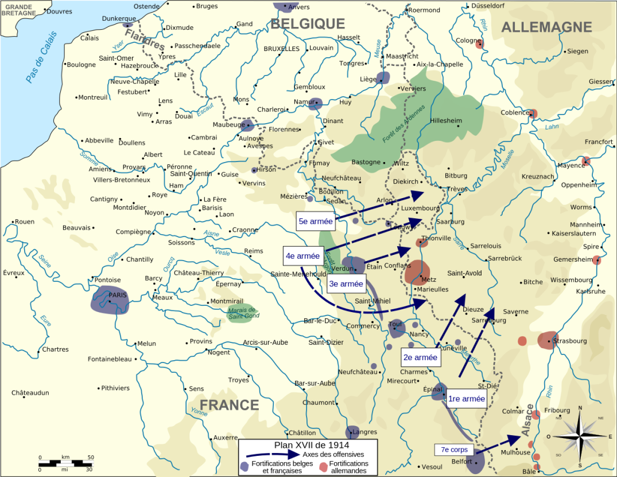
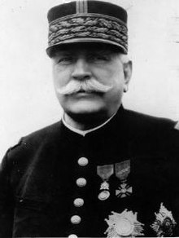
Schlieffenův plán vs. Plán XVII
Plán XVII (Joseph Joffre, 1911 – 1914)
Také absolutní koncentrace sil - rychlý a masivní postup do Alsaska a Lotrinska
Důraz na maximální ofenzivní nasazení, zanedbání defenzivy

Slide 7
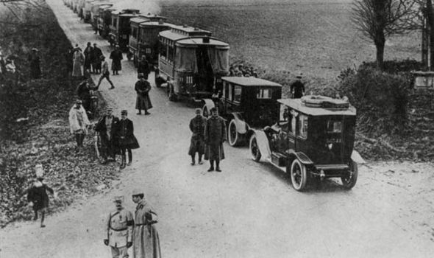
Schlieffenův plán vs. Plán XVII
Německo
Narušení principu koncentrace sil
Rozhodnutí nepostupovat přes Holansko
Podcenění diplomatických důsledků plánu (vstup Británie do války)
Francie
Plán XVII naštěstí selhal
Obrovské ztráty na životech (330 000 mrtvých)
Zázrak na Marně (září 1914)
Zázrak na Marně → Závody k moři → Strategický pat → Zákopová válka
Paradox dvojího úspěchu a neúspěchu

Slide 9
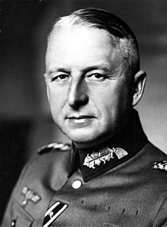
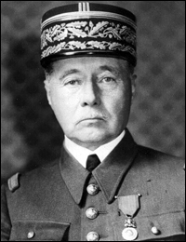
Fall Gelb & Fall Rot
Německo
Nutnost obejít Maginotovu linii - snaha zopakovat Schlieffenův plán
Mannsteinovi změny (Řez kosákem) – obchvat přes Ardeny
Rozhodující rychlost a síla tanků/motorizované pěchoty
Spojenci (Británie, Francie, Belgie)
Početní převaha nebyla nic platná
Zajištěná francouzsko-německá hranice, defenzivní strategie v Belgii
Strategické myšlení pořád ve stylu minulé války
Strategická chyba – podceněná obrana Arden

Slide 10
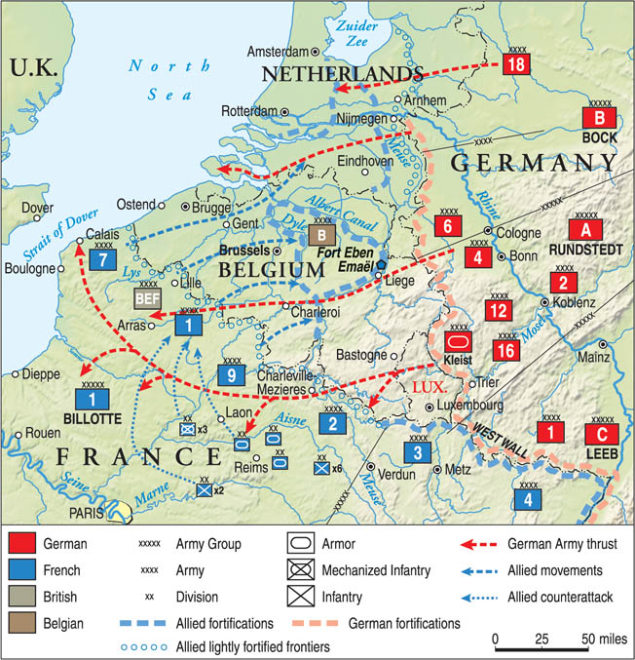

Slide 11
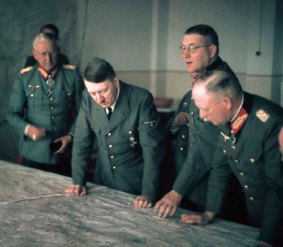
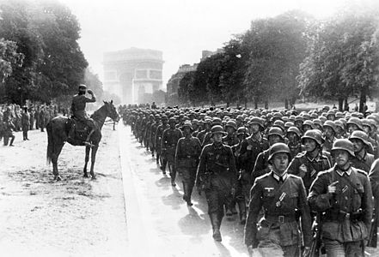
Fall Gelb & Fall Rot
Obklíčení a neutralizace jádra spojeneckých armád (evakuace z Dunkirku)
Defétistické postoje francouzské armády - Francie během 6 týdnů poražena
Adolf Hitler vs. Generální štáb

Slide 12
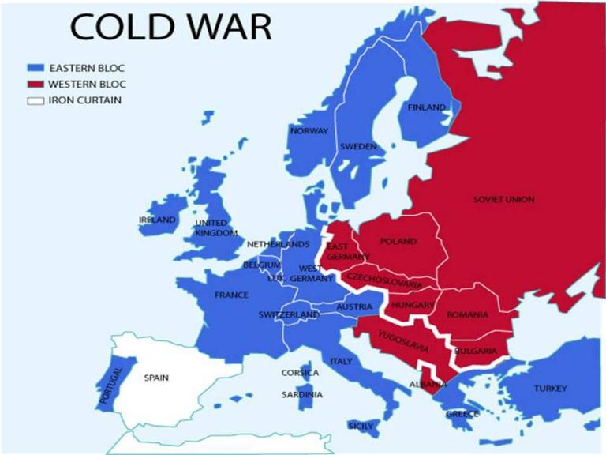
Vojenská strategie ve Studené válce
1945: početní převaha SSSR a spojenců v Evropě, nukleární monopol USA
1949: vzniká NATO (4. 4. 1949), SSSR získává nukleární zbraně
1952: první rozšíření NATO (Turecko, Řecko), nukleární zbraně získává Británie (Francie 1960)
1955: SRN vstupuje do NATO, vzniká Varšavská smlouva (14. 5. 1955)
Zásadní vliv aliancí a jejich vůdčích států
na formování strategie!

Slide 13
Strategie USA a NATO
Do začátku 50. let neveřejný plán
Konvenční obrana západní Evropy, v případě nutnosti evakuace sil a obrana Británie, Islandu, Gibraltaru a Suezu
Absolutní zničení sovětského námořnictva + strategické nukleární údery na SSSR
Případné vylodění v západní Evropě a postup na východ
Strategie štítu a meče + Strategie hromadné odvety (do 1949/1957)
Strategie pružné reakce (1960s – 1970s)
Strategická obranní iniciativa („Star Wars“, 1983) – ekonomický kolaps SSSR

Slide 14
Strategie SSSR a Varšavské smlouvy
Zásadní početní převaha proti západním Spojencům – spoléhání se na masy konvenční síly
1949 – Sovětský svaz získává jaderné zbraně + disponuje kvalitním strategickým letectvem
1950s – budování početního ponorkového loďstva
1957 – raketa Sputnik, definitivní konec amerického nukleárního monopolu
14. 5. 1955 vzniká Varšavská smlouva
Totální kontrola SSSR
Satelitní socialistické státy - nárazníkové pásmo pro SSSR
NDR, Polsko a Československo - první linie obrany a zároveň nástupný prostor útoku
Varšavská smlouva jako nástroj proti vlastním členům (Maďarsko 1956, Československo 1968)

Slide 15
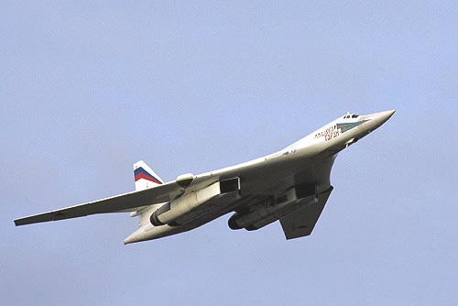
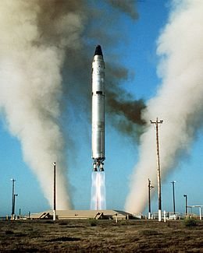
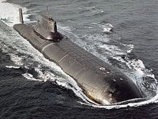
Jaderné zbraně - nový strategický prvek
Destrukce a mobilita (strategická triáda – bombardéry + ICBMs + SLBMs)
Preventivní první údery
Ničení nosičů za letu – protiraketová ochrana
Mutualy Assured Destruction (MAD) = strategická rovnováha a stabilita
1972: Anti-Ballistic Missile Treaty (ABM, vypovězen ze strany USA v roce 2002)
1972: Strategic Arms Limitation Talks (SALT I)
1979: Strategic Arms Limitation Talks (SALT II, nikdy nebyl ratifikován)
1987: Intermediate-Range Nuclear Forces Treaty (INF, vypovězen ze strany USA v roce 2019)
1991: Strategic Arms Reduction Trety (START I)
1993: Strategic Arms Reduction Treaty (START II)

Slide 16
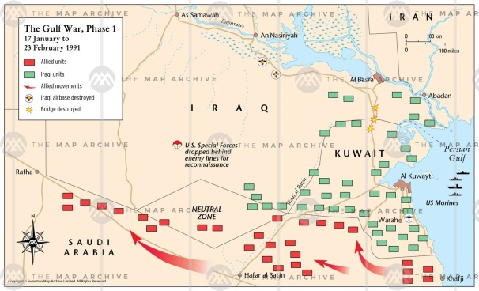
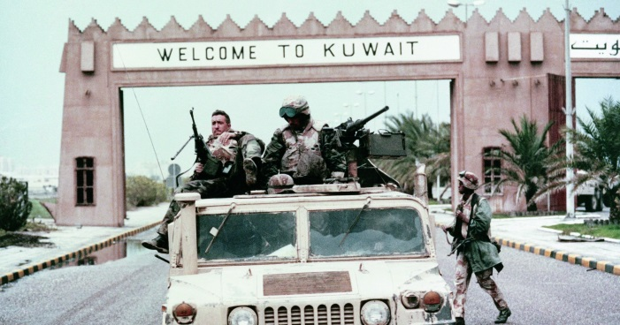
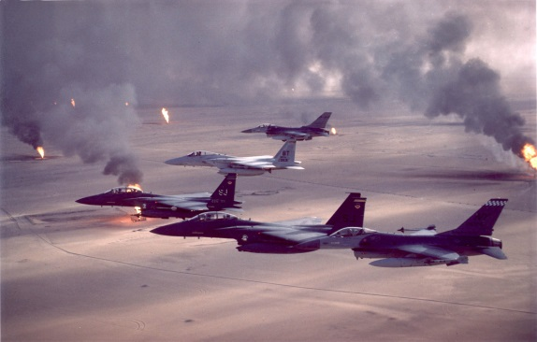
Operace Pouštní bouře – demonstrace Shock & Awe (Rapid Dominance)
Okázalá demonstrace totální komplexní převahy - zlomení vůle protivníka k odporu
Zpravodajské a informační zabezpečení + poznání schopností vlastních a protivníkových
Precizní naplánování + operační provedení
Absolutní letecká převaha + přesně naváděná munice
Vysoce mobilní pozemní síly s velkou palebnou silou
Hromadné ničivé a přesně načasované simultánní údery na vojenské cíle – minimalizace vlastních a civilních ztrát, nepřítel neschopný/neochotný klást další odpor - okamžité vítězství

Slide 17
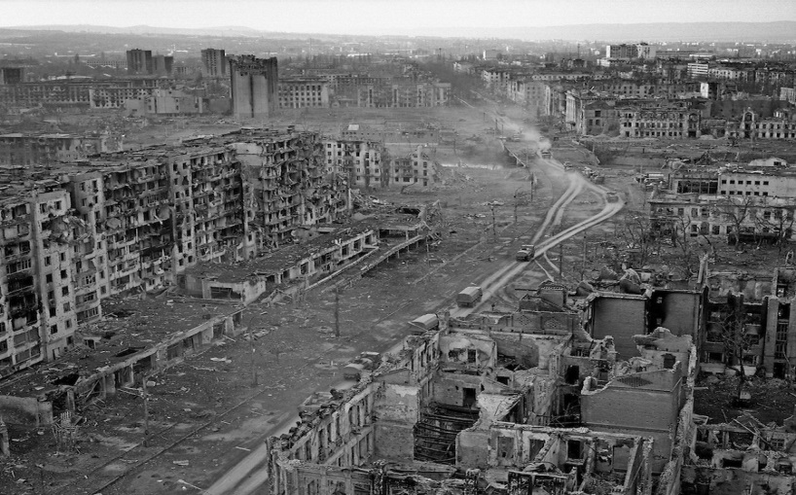
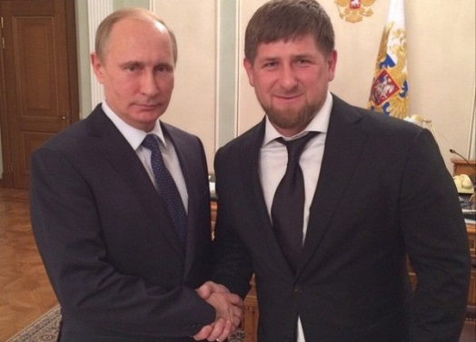
Čečenský konflikt – dva přístupy v jednom konfliktu
První čečenská válka (1994 – 1996)
Shock & Awe v „ruském stylu“ – nevhodná taktika + nevhodné prostředky + nezkušené jednotky
Kobercové bombardování, válečné zločiny, etnické čistky, nekoordinovaný postup
Obrovské ztráty čečenských civilistů (až 100 000)
Demoralizace ruské armády, veřejný odpor vůči válce
Druhá čečenská válka (1999 – 2000/2009)
Rozdělení operace do dvou fází
Zapojení speciálních sil
Cílená likvidace povstaleckých lídrů
„Čečenizace“ konfliktu
„Ruské Hearts & Minds“ – stabilita a bezpečnost – Moskva si mír vykoupila

Slide 18
Československé strategické myšlení ve 20. století

Slide 19
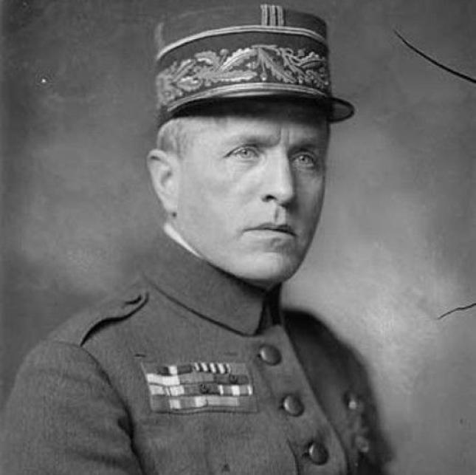
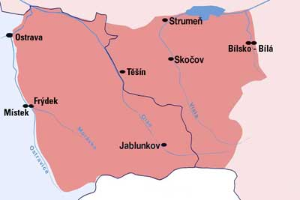
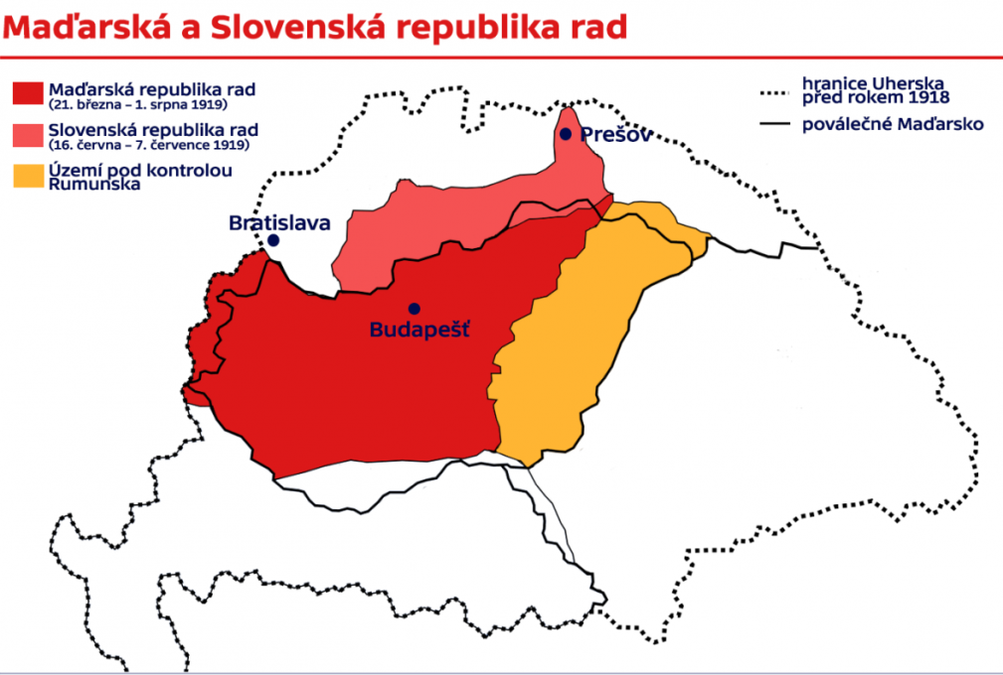
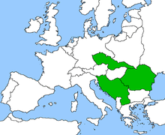
„O hranice se nevyjednává, o hranice se střílí!“
Boje o územní celistvost státu (Těšínsko, Slovensko), válka s Maďarskem v letech 1919 - 1920
Malá dohoda (1921)
Zahraniční legie (francouzské, italské, ruské) jako jádro nové armády

Slide 20
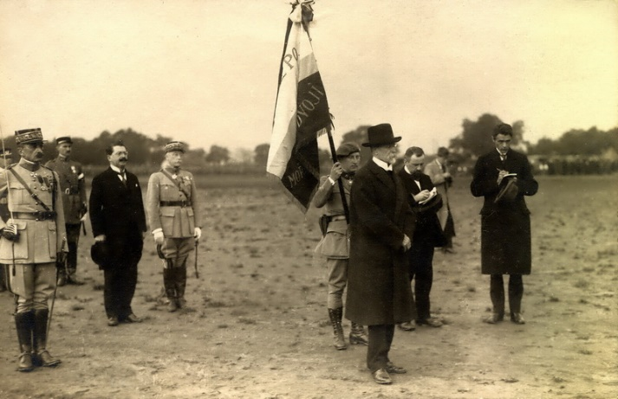
Meziválečná strategie
Jednoznačná orientace na Francii (garant bezpečnosti, francouzská vojenská mise, tvorba generálního štábu…)
Rozvoj domácího obranného průmyslu (1930s)
První strategické doktríny až v 30. letech - přímé ohrožení ze strany Německa, částečně ze strany Maďarska a Polska
Podmíněná smlouva se SSSR
Významně defenzivní strategie: statická obrana – vyčerpání nepřítele – strategický protiútok
Očekávání defenzivní a koaliční války

Slide 21
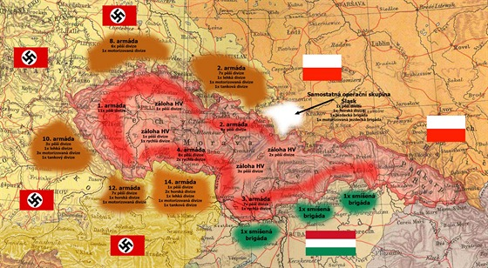

Slide 23
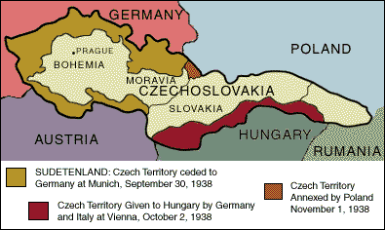

Slide 24
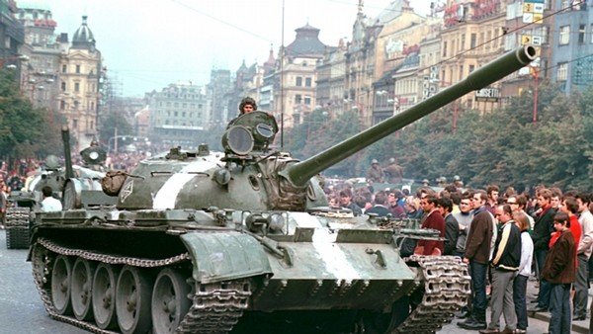
Strategie 1945 – 1989
Období Třetí republiky (1945 – 1948)
Výstavba nové armády po roce 1945
Po roce 1948 silná politizace armády (ČSLA)
Silná tradice domácího obranného průmyslu
Absolutní podřízení Sovětskému svazu/Varšavské smlouvě (stálá dislokace sovětských vojsk po srpnu 1968)
Absence vlastní národní vojenské strategie, neschopnost bojovat bez spojenců z Varšavské smlouvy
Obrana území na hranicích republiky
Útok na osy Plzeň – Štrasburk
ČSLA – pouhý „force multiplier“ pro SSSR

Slide 25
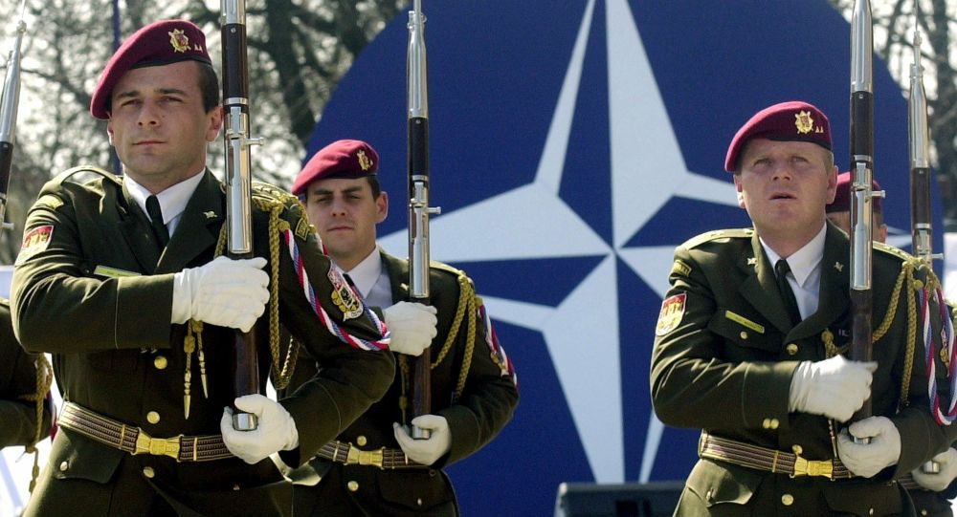
Strategie po roce 1989
Změna bezpečnostního prostředí - Nezbytnost nové strategie
Listopad 1989 – pád komunistického režimu
Červenec 1991 – zánik Varšavské smlouvy
Leden 1993 – rozpad federace, rozdělení armády v poměru 2:1
Depolitizace armády
Obrana teritoria státu vlastními silami
Neutralita vs. prozápadní orientace
Do roku 1997 praktický nezájem o armádu, neustále snižování finančních prostředků
Březen 1999 – vstup do NATO

Slide 26
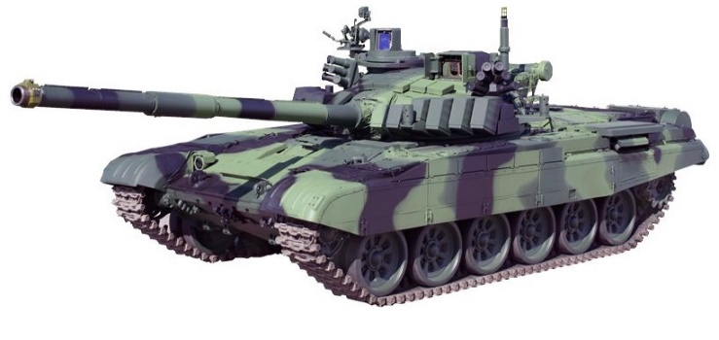
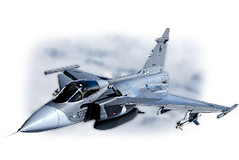
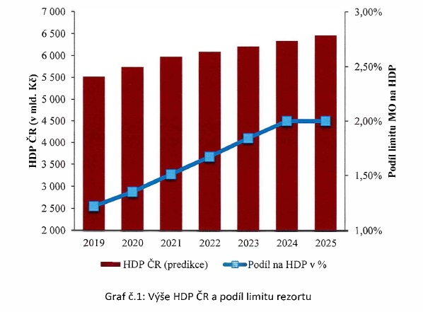
Současná vojenská strategie ČR
Nevyhnutelnost modernizace výzbroje a výstroje AČR
Květen 2005 – plná profesionalizace armády
Expediční armáda
zahraniční mise krizového managementu (Kosovo, Afghánistán, Irák)
interoperabilita se spojenci
pokles výdajů na armádu, specializace
Teritoriální obrana
anexe Krymu a konflikt na Ukrajině
nárůst výdajů na ozbrojené síly

Slide 27
Děkuji Vám za pozornost

